Slide 1



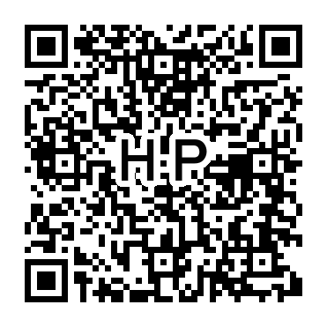

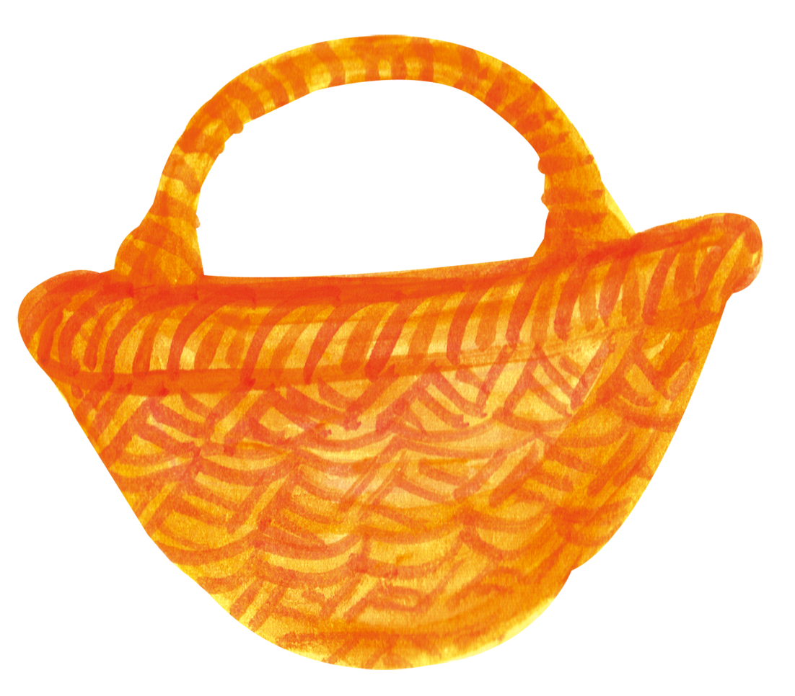









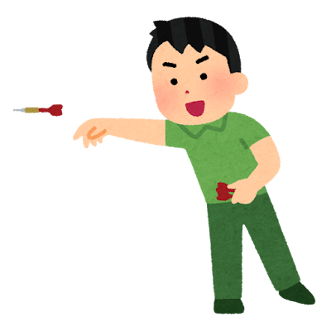
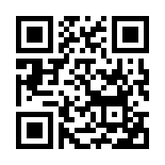
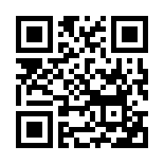

水の森市民センターだより
水の森市民センターだより
No.430 町内回覧
No.430 町内回覧
令和8年11月１日
令和8年11月１日
11月号
11月号
仙台市水の森市民センター
〒981-0962 仙台市青葉区水の森4-1-1
【TEL】 277-2711 【FAX】 277-8863
WOOD NOTE(うっど・のーと … 森の声、鳥のさえずり)
[HP] https://www.sendai-shimincenter.jp/aoba/mizunomori/index.html
第34回 水の森地域まつり
11月14日（土）9:30～16:00
※ 展示・チャリティバザーのみ
11月15日（日）9:30～15:30
ステージ発表・作品展示・産直販売・軽食販売・お茶席・チャリティバザー・抽選会など
同時開催
児童館まつり
10：00～11：30
講座案内
一般社団法人音楽のおもちゃ箱連携
連携 荒巻地区町内会連合会
集まれファミリーズ②
荒巻地区出前講座
おとのまほうをみつけよう！
ダーツ交流会
音を聞いたり、鳴らしたり、からだを動かしたり♪
親子で音楽とふれあいながら、音やからだ、まわりに生まれる小さな変化を楽しむ体験型ワークショップです。みんなで一緒に「音楽のまほう」を見つけてみよう！
ダーツゲームで楽しく交流しましょう！
日 時：１２/９（水）１０:００～１１:３０
会 場：荒巻コミュニティセンター大広間
※駐車場はございません。徒歩でお越しください。
対 象：主に地域のかた３０人【先着】
講 師：広瀬川倶楽部 坂上満氏
費 用：無料
持ち物：上履き、飲み物
受 付：11/18（水）１０:００～
申 込：水の森市民センター電話か窓口受付
無料
日 時：１１/２６（木）１０:４５～１１:３０
会 場：水の森市民センター会議室１
演奏者：音楽のおもちゃ箱 演奏メンバー
対 象：概ね１歳６ヵ月以上の未就園児親子10組
持ち物：飲み物 動きやすい服装でご参加ください
受 付：11/5（木）10:00～
申 込：電話、窓口
市民参画事業「こどもの育ちを支えよう！」
みんなのつながりがチカラになる防災講座
なかよしチャレンジ ニュースポーツひろば in 水の森
３D地形で分かるわが町の大雨災害リスク
～地形を読む力で命を守る～
～ボッチャやラダーゲッターなどを楽しむ交流イベント～
はじめてでもすぐに楽しめるニュースポーツです！
小中学生の皆さん、一緒にチャレンジしてみない？
近年、これまでの想定を上回る大雨の被害が起こっています。地域の地形を知り、地域の防災に役立てましょう。
北仙台地域のアナグリフ3D地形図を赤青メガネを使って読み解き、実際にまち歩きをします。
講師は東北福祉大学 准教授の水本匡起氏です。
日時 ： １１/２８ （土）10：00～11：30
場所 ： 水の森市民センター 体育館
対象 ： 小学１年生～中学２年生 24人【先着】
費用 ： 無料
うんどう ふくそう
服装 ： 運動ができる服装・うわぐつ
のみ もの
持ち物： 飲み物・タオル
申込み： 11月6日（金）10:00～
電話、窓口、
二次元バーコードのメール
日時：第１回(講話) １２/ ５ （土）10：00～12：00
第２回(まち歩き) 12/12（土）10：00～13：00
場所：水の森市民センター 会議室３･４
対象：どなたでも 30人【先着】
費用：無料
申込み：11月6日（金）10：00～
電話、窓口、二次元バーコードのメール
＊11月の休館日＊ 11/2(月)・4(水)・9(月)・16(月)・24(火)・30(月)
11月10日(火)～15日(日)は開館しておりますが、水の森地域まつりの準備や開催日のため、通常の部屋の利用はできません。
あらかじめご了承ください。

Slide 2


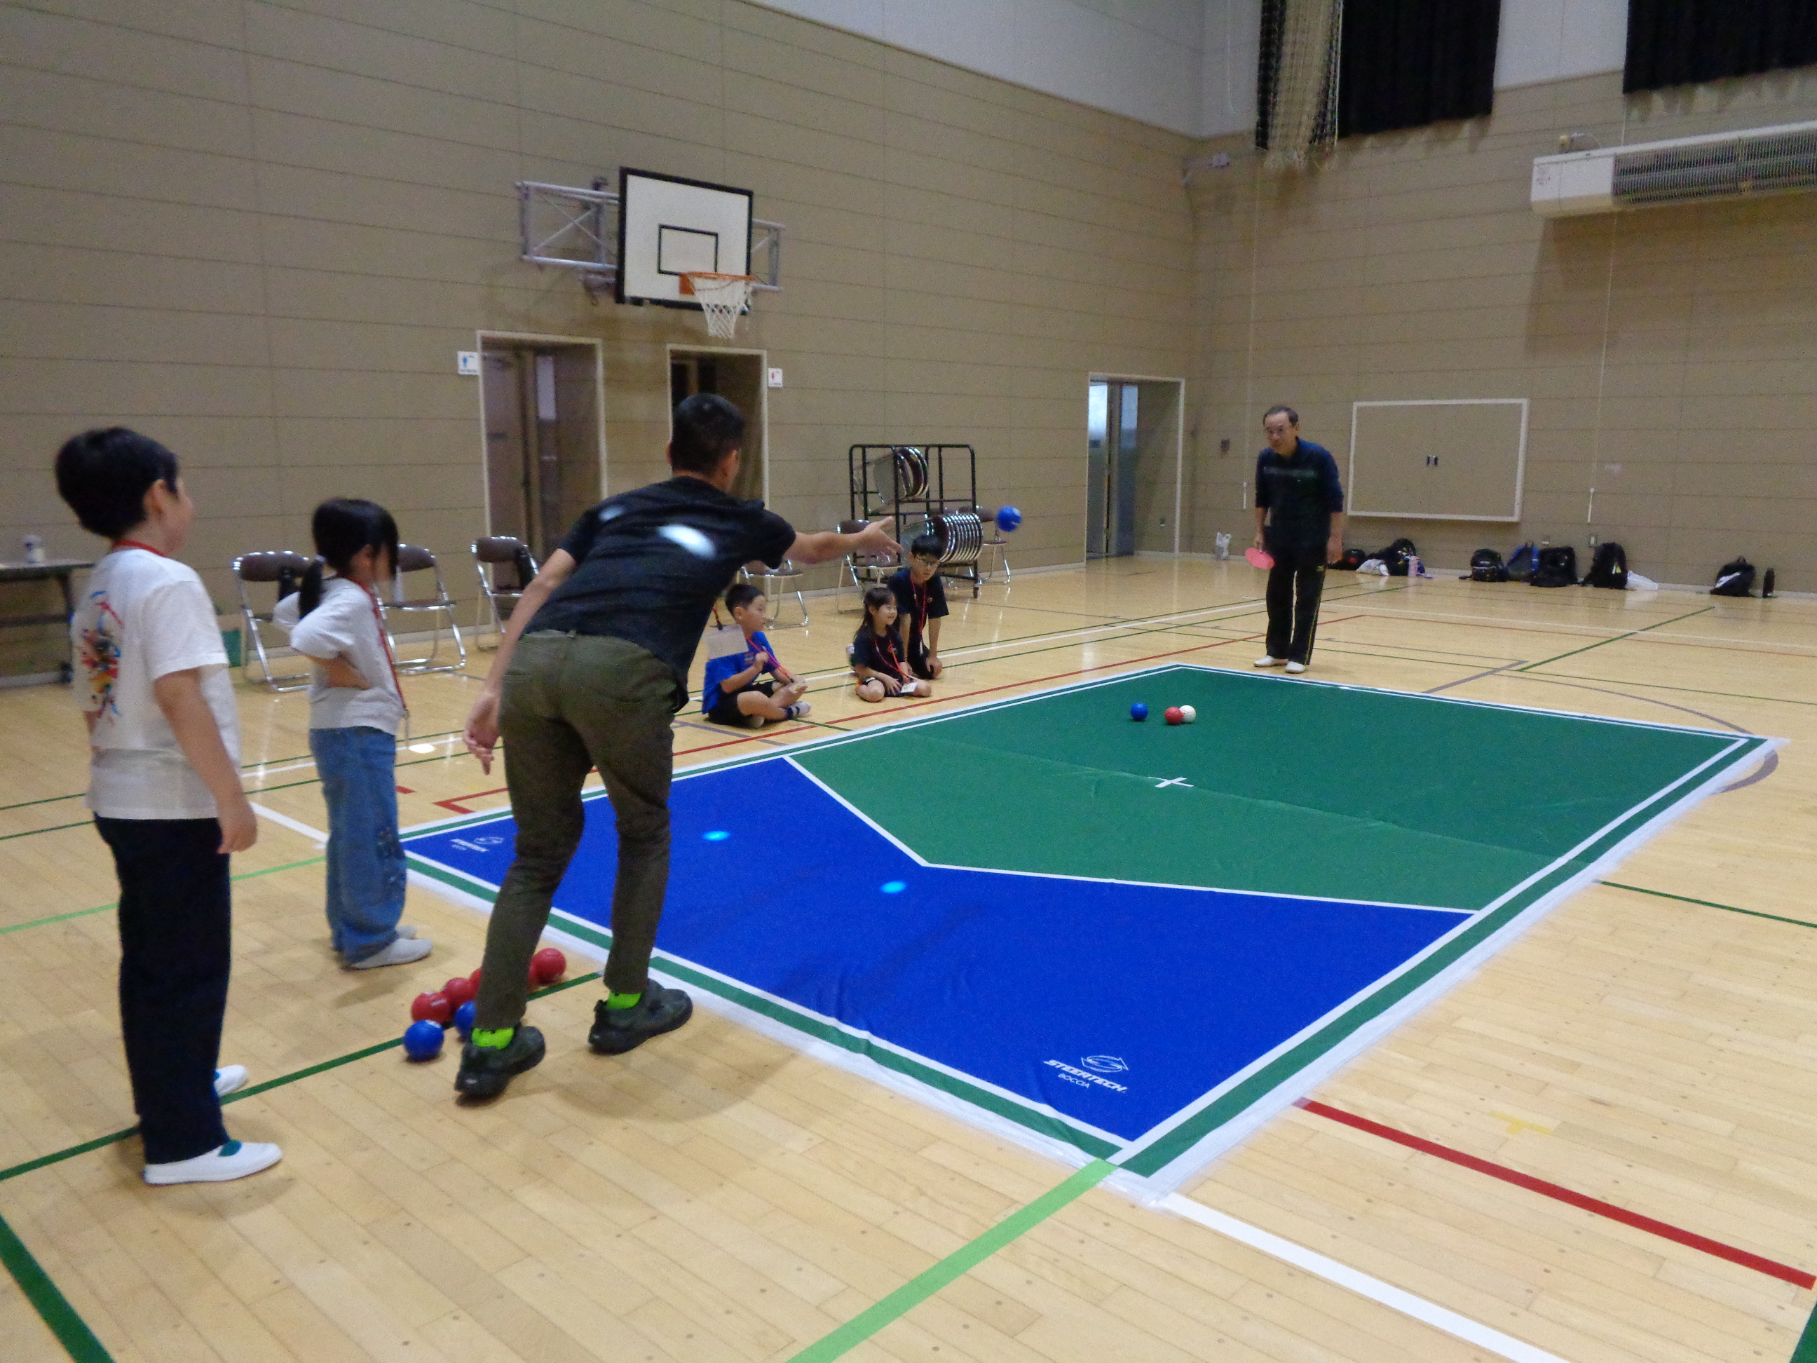


講座レポート
図書室より
ひとことノート
水の森公園でひろった
自然素材を使用して
クリスマスリースをつくろう
水の森公園でひろった
自然素材を使用して
クリスマスリースをつくろう
わくわくチャレンジ「ボッチャ交流会」
子どもたちの声のコンサート
私が図書ボランティアに参加したのが平成30年9月6日の定例会の時からです。1班に所属し、水曜日の午前中が担当でした。一般の図書館とは違い、水の森児童館の中の図書室ということで児童書が主体で、一般書はあまりない状態です。それでも貸し出しはよくありました。当初、子供たちがあげる声やけんかの声、いろいろな騒音で、頭の中が混乱し、これで務まるのかと思いました。
年を重ね、ボランティアに慣れた今日、子供たちのたてる騒音もあまり気にすることもなくなり、今日このコラムを書いている時、この騒音が子供たちが奏でる声の
オーケストラのように感じられるよう
になりました。老いた今の私にとって
新しい力をくれるコンサートです！
図書ボランティア Hさん
10月10日（土）わくわくチャレンジの体験講座の中で、ボッチャの交流会を行いました。水の森児童館と荒巻児童館の小学生と大人の混合チームで総当たり戦を行い、子どもも大人も競技に集中し、大いに盛り上がりを見せました。当日にくじで決めたチームでしたが、チームワークの良さが感じられました。「勝ってうれしかった！」「またボッチャをやってみたい」と感想をいただきました。
市民センターの講座がアクティブシニア・ボランティアポイント制度の対象になります
令和8年9月18日（金）より、市民センターの講座等が、仙台市の実施する「アクティブシニア・ボランティアポイント制度」の対象となります。この制度では、仙台市在住の65歳以上の方がボランティアや介護・フレイル予防などの活動へ参加した際にポイントを付与し、専用スマホアプリ「いぐすペイ」などを活用して対象の市内店舗等で利用できます。詳しくは下記ホームページをご覧ください。
仙台市「アクティブシニア・ボランティアポイント」制度専用ホームページ https://igusupay.jp/
【お問い合わせ】
○制度・利用方法について いぐすペイコールセンター050-5526-2669
（年末年始期間を除く9:00～17:00）
○対象となる講座等について 市民センターにお問い合わせください。
市民センター・児童館 図書貸出日 貸し出しの手続きは、図書ボランティアさんが 担当しています。（おひとり2冊、2週間まで）
移動図書館 巡回日 雨や強風の場合、中止になることがあります。 （問合せ先：市民図書館 ℡261-1585）
体育館個人使用日（抽選制） 【料金】２時間 一般：240円 小中学生：120円 【種目】卓球・バドミントン等
11/ 11・18・25 各水曜日
11/ 6・20・27 各金曜日
(水)(金)＝10:00～12:00
(水) ＝14:00～16:00
12 / 14 (木) 11:00～11:20
※当日直接会場（図書室）へ
11/10 火曜日
14:00～14:30
11/ 7・21・28 各土曜日
①12:55抽選（13:00～15:00使用）
②14:55抽選（15:00～17:00使用）
※ラケット、ボール、
上靴等はご持参ください
施 設 利 用 の 申 し 込 み（ 窓 口 ）※インターネットの申込みの場合は別途ご確認ください
令和９年１月分抽選結果公開・確定 | １１月 ３日(火)～ ８日(日)
令和９年１月使用分の空室申込開始 | １１月１０日(火)～【窓口＝9:00～】【電話＝10:00～】
令和９年２月使用分の抽選申込期間 | １１月１７日(火)～２９日(日)
令和９年２月使用分の地域優先申込 | 【窓口】１１月５日(木)10:00～ 【電話】６日(金)9:00～
＊このセンターだよりはリサイクルできます＊

